Slide 1

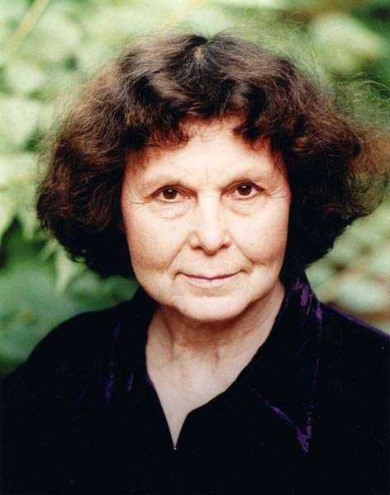
МБУ «ЦБС Верхнеуслонского муниципального района РТ»
Русско-Макуловская библиотека
«Без казанского периода композитора бы из меня не получилось»
презентация к 90-летию со дня рождения Софии Губайдуллиной
2021

Slide 2
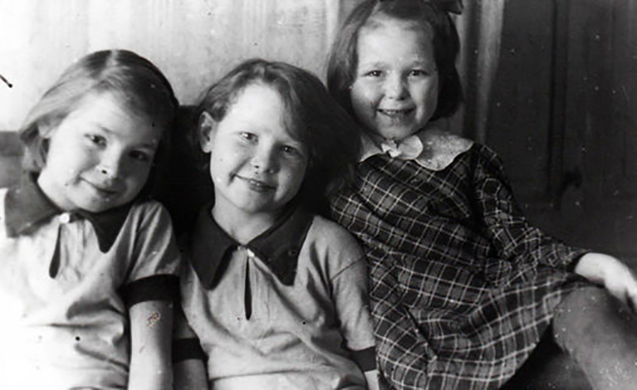
Детство и юность
София Асгатовна Губайдулина родилась 24 октября 1931 г. в Чистополе. Отец Асгат Масгудович был горным инженером, а мать Федосия Фёдоровна – учительницей; также у Софии было две старших сестры – Вера и Ида. Через семь месяцев после рождения младшей дочери вся семья переехала в Казань.

Slide 3
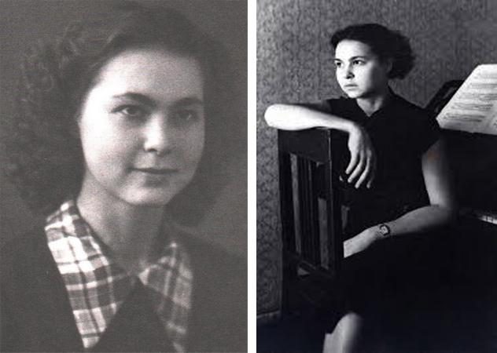
Вспоминая эти годы, София говорит, что, хоть родители и принадлежали к разным национальностям, семья была по-настоящему дружной. В детях воспитывали честность и порядочность. Кроме того, им прививали чувство прекрасного: в доме всегда звучала классическая музыка, при любой возможности всей семьёй ходили в театр.

Slide 4
«Я вам желаю идти вашим неправильным путём …»
В 1935 г. в семье Губайдулиных появился рояль, а пятилетняя София поступила в музыкальную школу. Уже в этом возрасте она начала сочинять несложные мелодии.
В 1946-1949 гг. училась в музыкальной гимназии у М. А. Пятницкой.
В 1949-1953 гг. девушка обучалась в Казанской консерватории у композитора Альберта Лемана. Преподаватель посоветовал ей продолжить обучение в Москве.
В 1953 г. София переехала в Москву и поступила в консерваторию. Этот год был омрачён смертями И. В. Сталина и С. С. Прокофьева. Смерть вождя сделала жизнь в столице беспорядочной и опасной, а уход из жизни великого композитора стал настоящей трагедией в музыкальной среде.
Поддержкой и опорой для многих начинающих композиторов тогда был Д. Д. Шостакович. Именно он защитил работу Софии на выпускном экзамене, дал ей много полезных наставлений. На всю жизнь ей запомнился совет великого композитора: «Я вам желаю идти вашим неправильным путём».

Slide 5
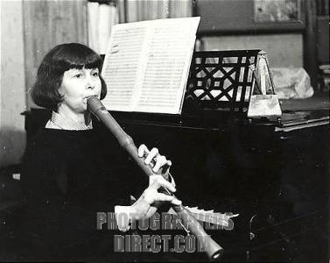
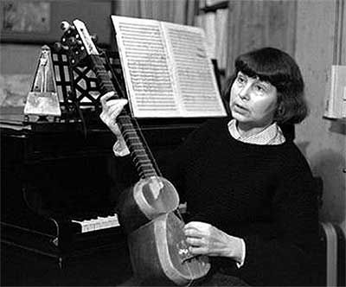
В 1963 г. София Асгатовна закончила аспирантуру в консерватории и стала свободным композитором; до 1969 г. она развивала свой уникальный стиль. В 1965 г. были созданы Пять этюдов для арфы, контрабаса и ударных. Этот год С. А. Губайдулина называет датой своего рождения как композитора.
В 1969 г. София Асгатовна начала работать в Московской студии электронной музыки. С этого момента она активно писала композиции для фильмов, в том числе мультипликационных.
В 1975 г. она стала участницей импровизационного музыкального коллектива «Астрея», куда также входили композиторы Вячеслав Артёмов и Виктор Суслин.

Slide 6
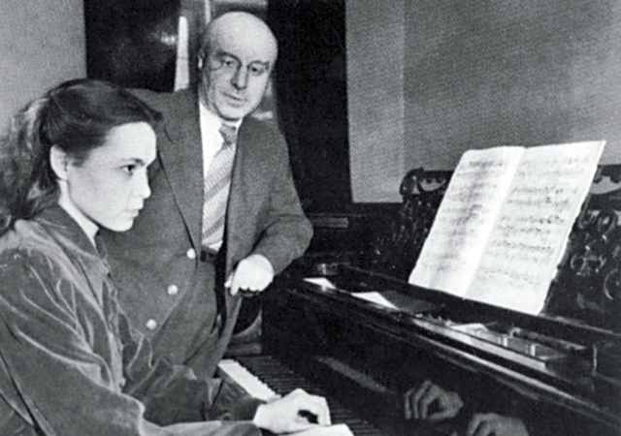
Гений из «черного списка»
В ноябре 1979 г. состоялся VI съезд Союза композиторов СССР, ставший роковым для Софии Губайдулиной и ещё шести композиторов. Они попали в так называемую семёрку Хренникова – «чёрный список», составленный музыкально-общественным деятелем Тихоном Хренниковым. Причиной критики стало то, что их произведения не имели никакого смысла и были написаны лишь ради необычных музыкальных эффектов и «тембровых комбинаций». Другими поводами для занесения в чёрный список, вероятно, были и посещение С. А. Губайдулиной зарубежных музыкальных фестивалей, не одобряемых советским правительством, и тема религии в её творчестве.
После съезда ещё несколько лет неугодные композиторы не могли попасть на радио и телевидение, их сочинения не играли на концертах.

Slide 7
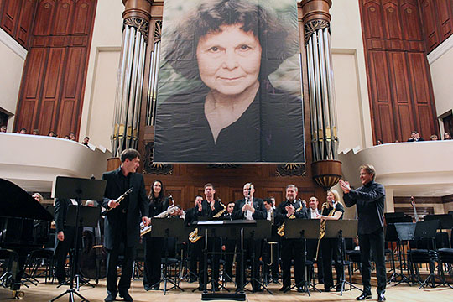
Уже в 1983 году, по словам Губайдулиной, «дышалось легче». С приходом к власти М. С. Горбачёва и началом перестройки люди искусства получили больше свободы для творчества и самовыражения.
Кроме того, композитор наконец получила возможность выезжать за границу и давать концерты в других странах. К концу 1980-х она стала всемирно известной.
В 1990 г. София Губайдулина стала членом Комитета по присуждению Государственных и Ленинских премий в СССР. Однако жить в Советском Союзе всё ещё было невыносимо. На помощь пришёл старый друг Виктор Суслин, эмигрировавший в Германию ещё в 80-х и имевший там влиятельных знакомых. Известная баянистка Эльсбет Мозер обратилась в министерство культуры Нижней Саксонии, и вскоре София Асгатовна получила немецкую стипендию.

Slide 8
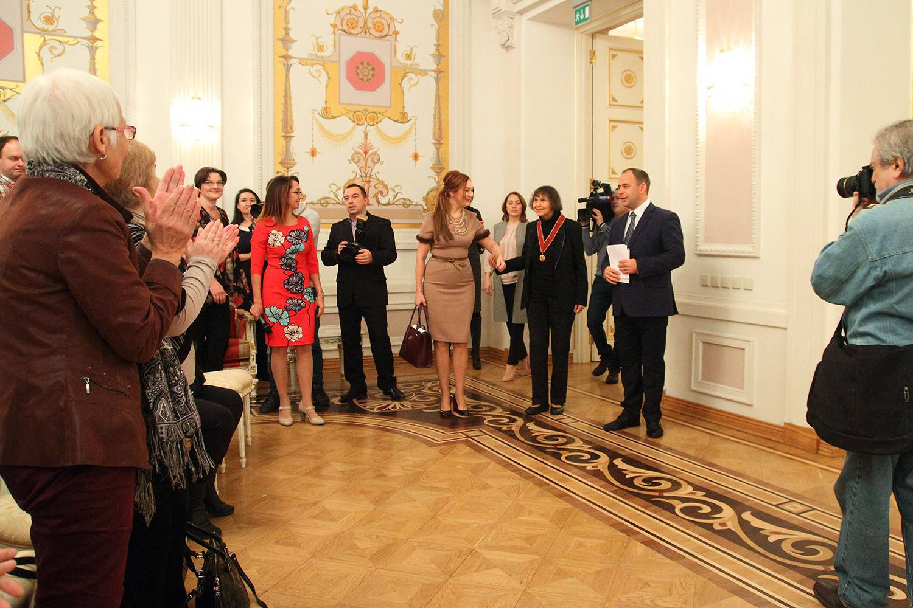
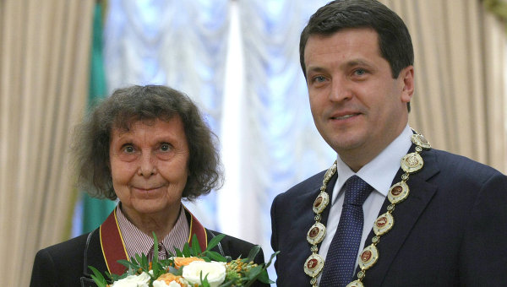
В 1991 г. С. А. Губайдулина переехала в небольшую коммуну в Германии – Ворпсведе. Через полгода она поселилась в Аппене – коммуне под Гамбургом, где живёт и сейчас.
В 2001 г. София Асгатовна получила степень почётного доктора музыки в Казанской консерватории.
В 2005 г. композитор провела мировой концертный тур, посвящённый Тысячелетию Казани.
В 2009 г. С. А. Губайдулина стала почётным доктором музыки в Йельском университете.
В 2011 г. София Губайдулина стала почётным гражданином Казани.

Slide 9
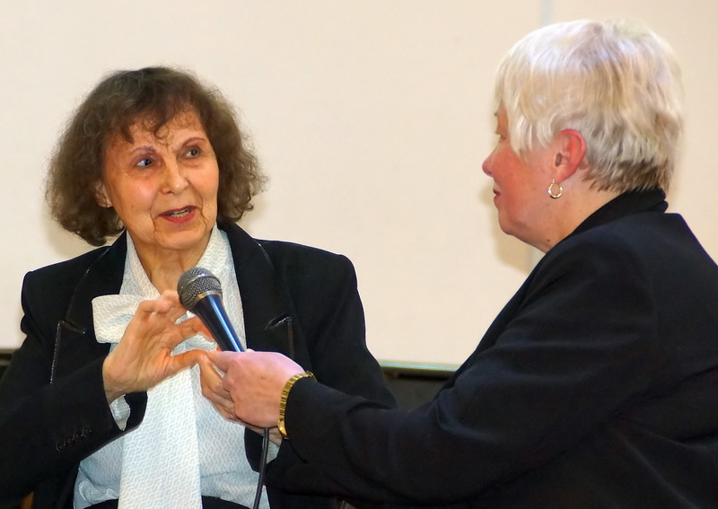
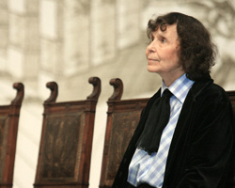
В 2013 г. композитор участвовала в Лондонском фестивале «The rest is noise».
В 2016 г. София Губайдулина приехала в Казань на встречу с мэрией города.
В 2017 г. она получила степень почётного доктора музыки в Консерватории Новой Англии.
В 2018 г. София Асгатовна стала членом Академии кинематографических искусств и наук в США.
В августе 2020 г. София Губайдулина дала интервью передаче «Энигма» телеканала «Культура», где рассказала об источниках вдохновения и своём взгляде на современные проблемы.

Slide 10
Источники:
София Губайдулина — краткая биография - https://kratkoebio.ru/sofiya-gubajdulina-kratkaya-biografiya/;
Губайдулина, София Асгатовна - https://ru.wikipedia.org/wikiГубайдулина,_София_Асгатовна
В презентации использованы материалы и фотодокументы из свободного доступа Интернет.
Работу выполнила заведующая
Русско-Макуловской библиотекой
Першина Н.А.

